Slide 1

A Magyar Könyvtárosok Egyesülete
2023-2027
együttműködési javaslatok, elképzelések
Gerencsér Judit
elnök
mkeelnok@gmail.com
Budapest, 2024. január 31.
http://www.free-powerpoint-templates-design.com

Slide 2
01
Kihívások, könyvtári trendek a 21. században
02
2023 – 2027 a Magyar Könyvtárosok Egyesületében – „LÉGY RÉSZESE – A VÁLTOZÁS A FEJLŐDÉS ÉS A SIKER KULCSA”
03
Helyzetjelentés – 2024. január
04
Együttműködési javaslatok

Slide 3
Kihívások, könyvtári trendek
a 21. században

Slide 4

a könyvtárak és információs intézmények szakmai és jogi környezete, szolgáltatásai, napi szakmai kihívásai nagyon sokat változtak
a változások menedzselése minden könyvtár, illetve információs intézmény számára igazi kihívás

Slide 5
könyvtárak újra definiálják magukat: identitásukat, szerepüket, funkciójukat a 21. század dinamikus környezetében
a modern korban kiemelt szerepe van az innovációnak, az új technológiák alkalmazásának és a kreativitásnak
új technológiák is megjelennek a napi könyvtári működésben és szolgáltatásokban pl. a mesterséges intelligencia (MI), a digitális bölcsészet stb.

Slide 6
Ebben az új, kihívásokkal és lehetőségekkel teli világban kezdtük meg tavaly májusban a megválasztott új elnökség tagjaival a közös szakmai munkát és minden tőlünk telhetőt meg kívánunk tenni a hazai könyvtári rendszer könyvtáraiért és könyvtárosaiért, illetve az MKE tagjaiért, mert ez a legfontosabb feladatunk.

Slide 7
2023 – 2027
a Magyar Könyvtárosok Egyesületében –
„LÉGY RÉSZESE – A VÁLTOZÁS A FEJLŐDÉS ÉS A SIKER KULCSA”

Slide 8
Mire kaptam lehetőséget?
mutassam be a Magyar Könyvtárosok Egyesülete (MKE) új elnökségi ciklusának (2023-2027) célkitűzéseit és terveit, a javasolt együttműködési lehetőségeket
köszönöm szépen a választási ciklusban számomra/számunkra nyújtott támogatást és a bizalmat

Slide 9
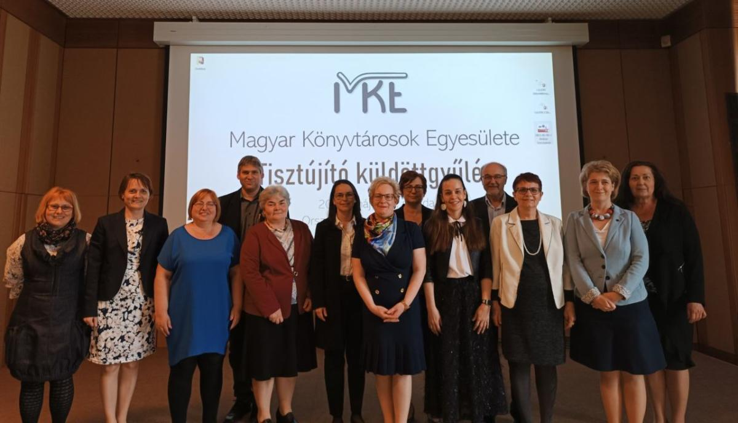
A Magyar Könyvtárosok Egyesülete közhasznúsági és tisztújító küldöttgyűlése – 2023. május 3.
Elnök: Gerencsér Judit
Főtitkár: Istók Anna
Elnökségi tagok: Eszenyiné dr. Borbély Mária, Gaálné Kalydy Dóra, Haszonné Kiss Katalin, Kiss Gábor, Oros Sándor, Péterfi Rita, Villám Judit
Elnökségi póttagok: Baráthné Molnár Mónika, dr. Sándor Viktória
EB elnök: dr. Aczél-Partos Adrienn
EB tagok: dr. Kührner Éva, Magdics Erika, Nuridsány Judit, dr. Senkei-Kis Zoltán

Slide 10
2023-2027
a változások ciklusa legyen a könyvtárszakma és könyvtárügy vonatkozásában

Slide 11
Alapvetések - miben hiszek
az MKE-en belüli és kívüli szakmai együttműködés révén, illetve partnerségi közös szakmai tevékenység lehetőséget biztosít majd arra, hogy a hazai könyvtárak és könyvtárosok életét, az MKE tagjainak jelenét és jövőjét még pozitívabb irányba tudjuk változtatni és fejleszteni.
Határozott célom, célunk, hogy az MKE-nek még jobban meg kell erősíteni szerepét és hangját a felmerülő és aktuális szakmai kérdésekben itthon és külföldön egyaránt.
Az MKE-nek szakmai munkája során továbbra is minden könyvtártípust egységesen képviselni kell és lehetőség szerint minden tőle telhetőt meg kell tennie, hogy segítsége és támogassa szakmai tevékenységüket.
Elhivatottan kell képviselnünk és kiállnunk minden olyan ügyben, amelyek a szakmánkat és a könyvtáros hivatás jelenét és jövőjét illeti.

Slide 12

A Magyar Könyvtárosok Egyesülete 2023-2027 közötti új céljai, feladatai, célkitűzései – az MKE-en belül
agilis szemléletű vezető, vezetés
elengedhetetlenül fontos, hogy minél több fiatal kollégát bevonjunk az MKE életébe, szakmai tevékenységébe és feladataiba
minden tagunk megtalálja a helyét és szerepét a szervezetben és úgy érezze az idetartozás, a tagság plusz hozzáadott értéket jelent a szakmai és magánéletében egyaránt
MKE hatékony és eredményes működésének elengedhetetlen feltétele az átláthatóság, a megbízhatóság és a tiszta strukturális működés
minden civil szervezeti egységünk jól szervezett és hatékony együttműködésben dolgozzon az MKE Elnökségével, Titkárságával és Tanácsával
elengedhetetlenül fontos a 21. századi kommunikációs eszközök és technológiák használata az MKE hatékony működésében és napi munkájában, a rendszeres tájékoztatás
Simple PowerPoint Presentation
https://knowledge.wharton.upenn.edu
Notes:
az agilis szemléletű vezető rugalmasan alkalmazkodik a folyton változó körülményekhez, újraértékel, feltár és utána cselekszik. Minden esetben a csapata, az emberei, a szervezete tagjai, az általa képviseltek állnak a középpontban, akik kreatív, gyors és felelőségteljes személyek mindannyian.

Slide 13

A Magyar Könyvtárosok Egyesülete 2023-2027 közötti új konkrét célok –
az MKE-en belül
Működésfejlesztés
szakmai munkabizottságok reformja,
az MKE napi működés fejlesztése a 21. századi elvárások tükrében
az MKE működési és pénzügyi stabilitásának elérése, az elérhető pályázatotok való részvétel,
elektronikus tagnyilvántartás kialakítása és bevezetése
MKE tagtoborzás és tagsági értékteremtés; a tagsági előny- és ösztönző rendszer kidolgozása
szakmai rendezvények modernizálása különös tekintettel a vándorgyűlésre
mentorprogram
mentálhigiéniás program tagoknak, könyvtárosoknak
Kommunikációs reform
kommunikációfejlesztés, márkaépítés, új arculat
új MKE arculat kialakítása
az MKE új honlapjának kialakítása
a közösségi médiajelenlét fokozása, új közösségi könyvtáros csatorna indítása
új imagefilm(ek)
az MKE marketing és kommunikációs stratégiájának, illetve tevékenységének megújítása
rendszer tájékoztatás a tagoknak
https://www.linkedin.com/
Notes:
az agilis szemléletű vezető rugalmasan alkalmazkodik a folyton változó körülményekhez, újraértékel, feltár és utána cselekszik. Minden esetben a csapata, az emberei, a szervezete tagjai, az általa képviseltek állnak a középpontban, akik kreatív, gyors és felelőségteljes személyek mindannyian.

Slide 14

A Magyar Könyvtárosok Egyesülete 2023-2027 közötti új konkrét célok –
az MKE-en belül
Stratégia, kampányok
igényfelmérés és helyzetértékelés – stratégia
kampányok
Képzési, rendezvény reform és megújulás
az MKE könyvtárszakmai és érdekvédelmi munkájával kapcsolatban, az aktuális trendeknek megfelelő szakmai rendezvények életre hívása stb.
Szakmai továbbképzési támogatási program
új típusú rendezvények életre hívása
aktuális témakörök körbejárása
tagok számára előnyrendszer biztosítása
https://www.gigaspaces.com
Notes:
az agilis szemléletű vezető rugalmasan alkalmazkodik a folyton változó körülményekhez, újraértékel, feltár és utána cselekszik. Minden esetben a csapata, az emberei, a szervezete tagjai, az általa képviseltek állnak a középpontban, akik kreatív, gyors és felelőségteljes személyek mindannyian.

Slide 15

A Magyar Könyvtárosok Egyesülete 2023-2027 közötti új céljai, feladatai, célkitűzései –
az MKE-en kívül
szakmai együttműködés erősítése és fejlesztése itthon (helyi, regionális, országos szinten) és külföldön egyaránt:
  az országos könyvtári rendszer intézményeivel,
  könyvtárszakmai szakmai szervezetek között,
  közgyűjteményi szakmai szervezetek között,
  ágazati irányítással,
  társminisztériumokkal,
  kormányzati szakterületi vezetőkkel és képviselőkkel
szakmánk társadalmi presztízsének emelése, könyvtáros image a 21. században – országos kampány(ok) indítása
a könyvtárak társadalmi felelőségvállalásának vizsgálata a fenntarthatóság és a közösségi tudomány tükrében
magyar kulturális örökség megőrzése, disszimilációja itthon és külföldön
könyvtárosok tudományos tevékenysége, tudományos tevékenység könyvtári támogatása
Simple PowerPoint Presentation
https://hexaware.com/
Notes:
az agilis szemléletű vezető rugalmasan alkalmazkodik a folyton változó körülményekhez, újraértékel, feltár és utána cselekszik. Minden esetben a csapata, az emberei, a szervezete tagjai, az általa képviseltek állnak a középpontban, akik kreatív, gyors és felelőségteljes személyek mindannyian.

Slide 16

A Magyar Könyvtárosok Egyesülete 2023-2027 közötti új céljai, feladatai, célkitűzései –
az MKE-en kívül
könyvtárosi életpálya, érdekvédelem, anyagi megbecsülés területén konkrét lépések megtétele és együttműködés életre hívása
az egyes könyvtártípusok 21. századi feladatai, kihívásai és szerepe - hogyan tudunk megfelelni a jelen és a jövő kihívásainak
közösségfejlesztési programok, mentálhigiénés támogatás biztosítása, boldogságprogram megvalósítása a könyvtárosok számára
felhasználói igények a változás tükrében – felmérések, kampányok, cselekvési tervek kidolgozása
olvasásnépszerűsítési kampányok megvalósítása
határon túli együttműködési programok erősítése
nemzetközi szervezetekben és nemzetközi projektekben való aktív részvétel
Simple PowerPoint Presentation
https://theconversation.com
Notes:
az agilis szemléletű vezető rugalmasan alkalmazkodik a folyton változó körülményekhez, újraértékel, feltár és utána cselekszik. Minden esetben a csapata, az emberei, a szervezete tagjai, az általa képviseltek állnak a középpontban, akik kreatív, gyors és felelőségteljes személyek mindannyian.

Slide 17
Helyzetjelentés – 2024. január

Slide 18

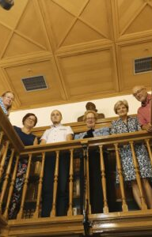

Helyzetjelentés
Kérdőíves felmérés elindítása – MKE stratégia, helyzetértékelés
Vándorgyűlési reform
Munkabizottságok újjászervezése
2024. január
https://www.mycustomer.com
https://mke.info.hu
https://www.chieflearningofficer.com

Slide 19



Helyzetjelentés
Kommunikációs reform – MB, pályázatok, rendszer tájékoztatás tagoknak, szakmának, kommunikációs stratégia stb.
Működési és pénzügyi stabilitás
Tagsági előny- és ösztönző rendszer kidolgozása, elektronikus tagnyilvántartó rendszer kialakítása
2024. január
https://www.rockdovesolutions.com
https://www.artistica.studio
https://mbgenealogy.com

Slide 20



Helyzetjelentés
Szakmai rendezvények
Társadalmi presztízs, könyvtáros imázs - kampány
Kulturális örökségvédelme – szakmai együttműködés
Tudományos tevékenység támogatása
2024. január
https://www.parishrenewal.com.au
https://librariantolibrarian.wordpress.com
https://www.culturepartnership.eu

Slide 21


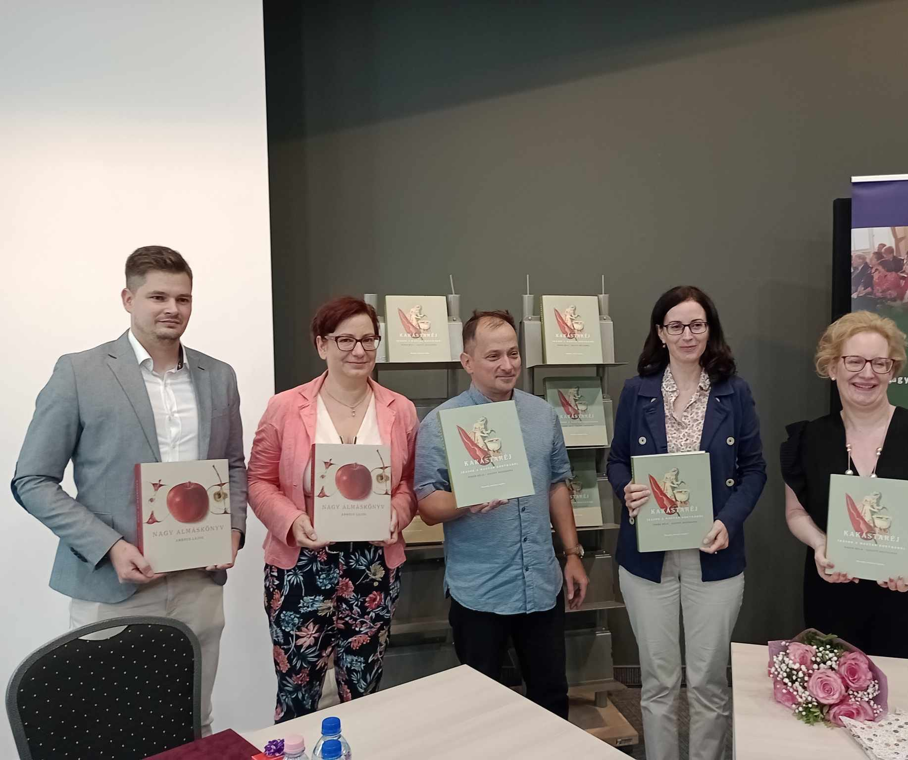

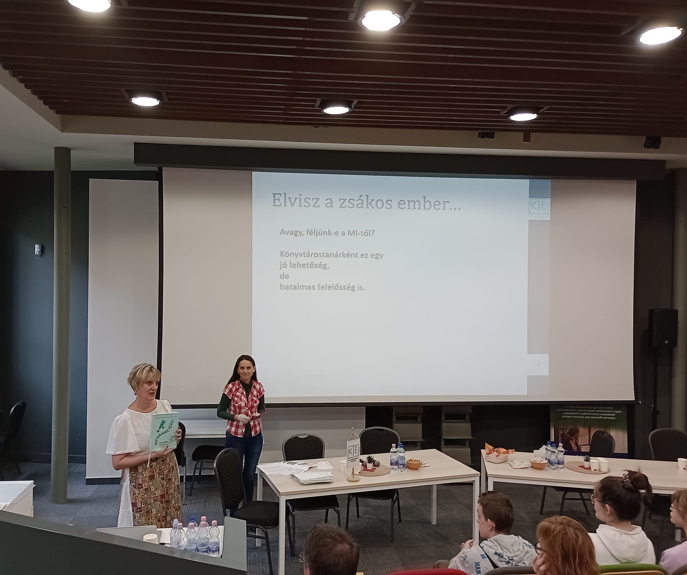
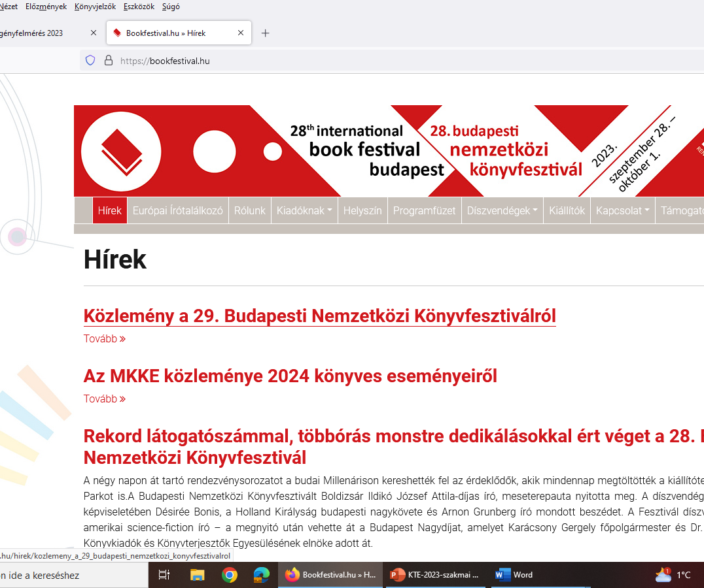

Slide 22
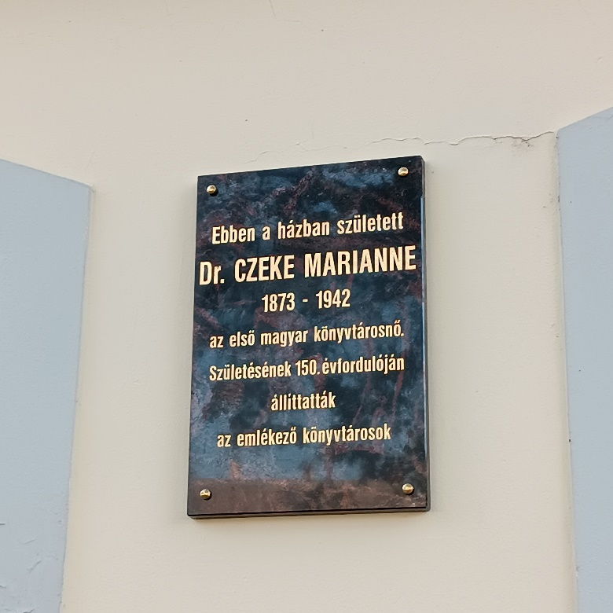
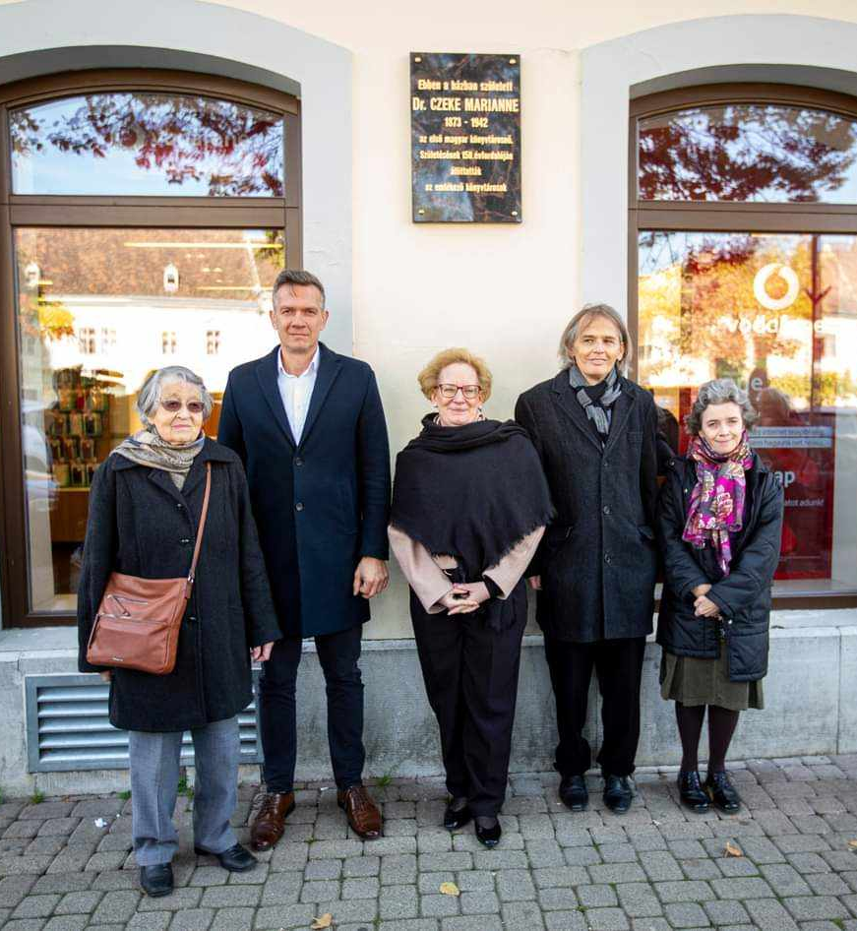
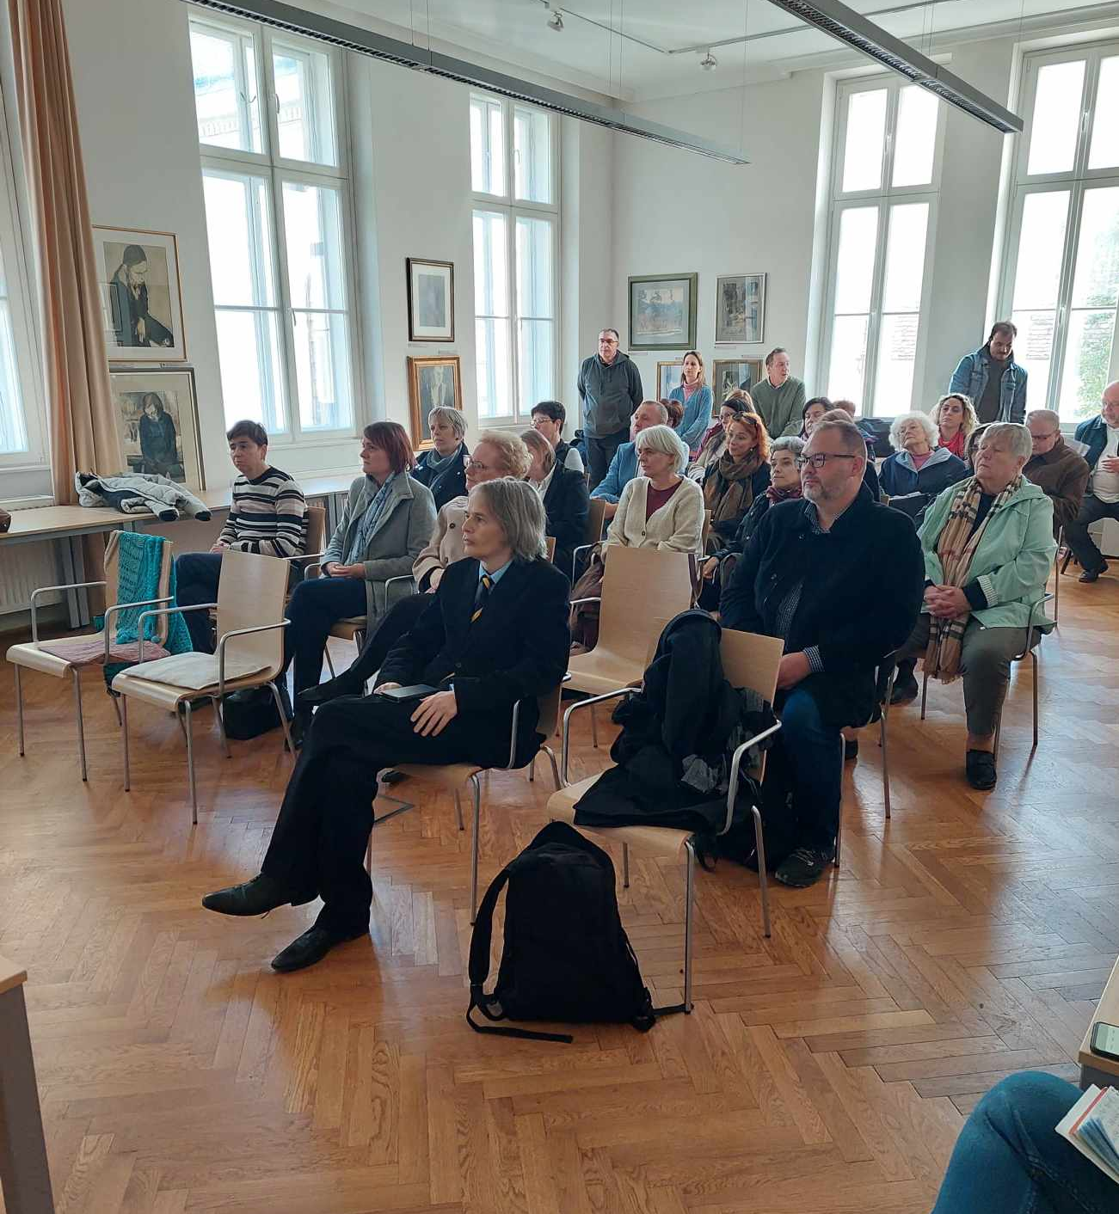

Slide 23

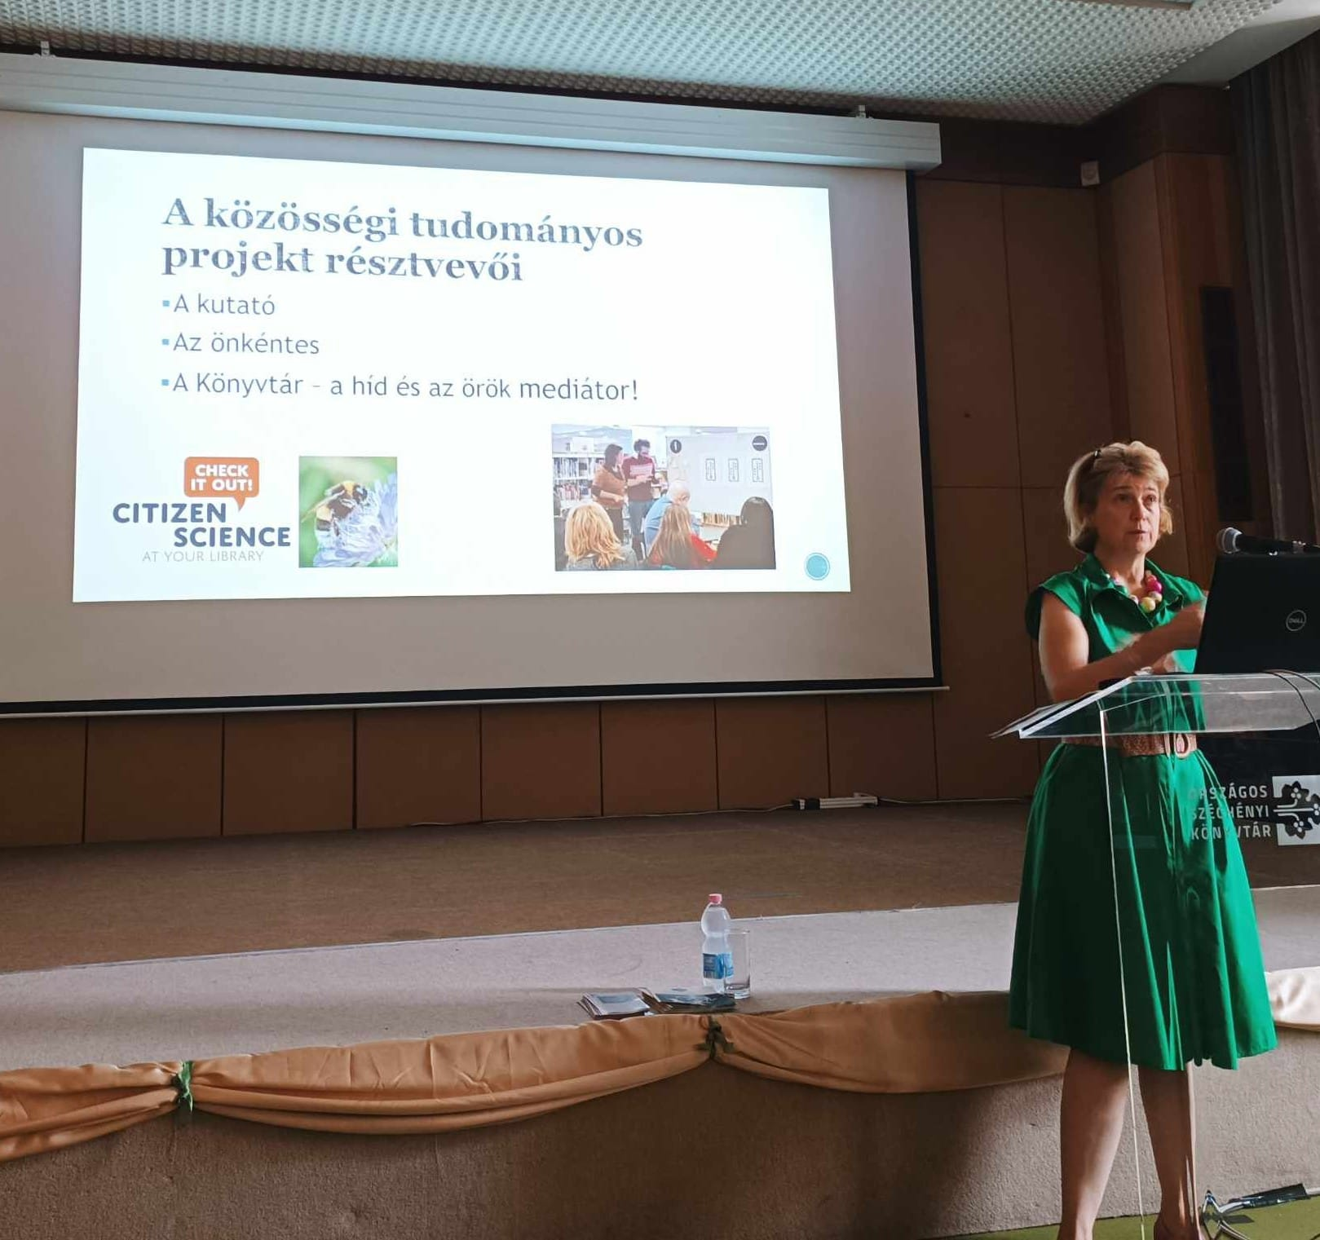

Slide 24
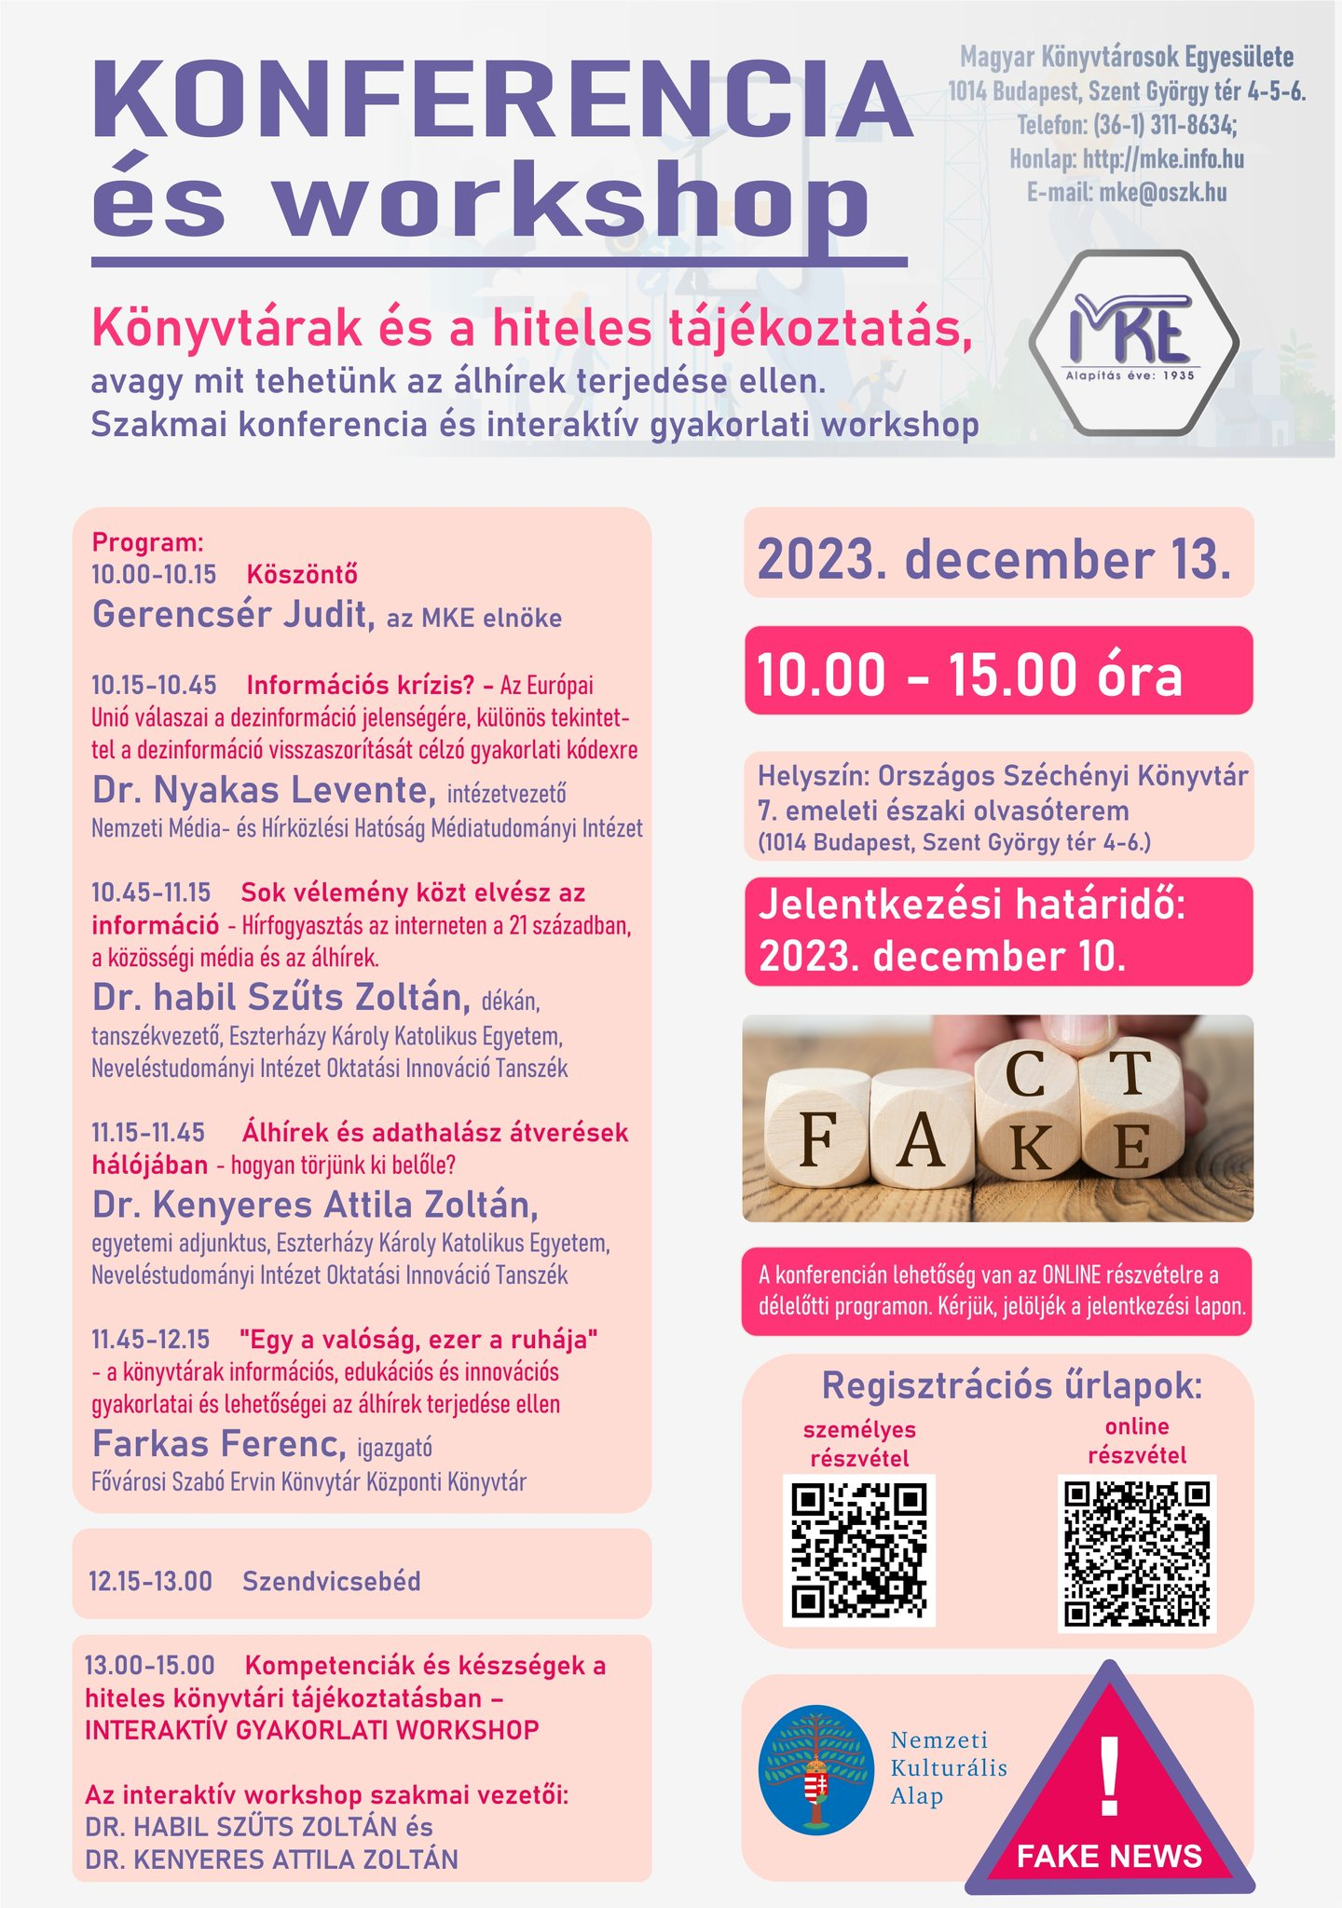
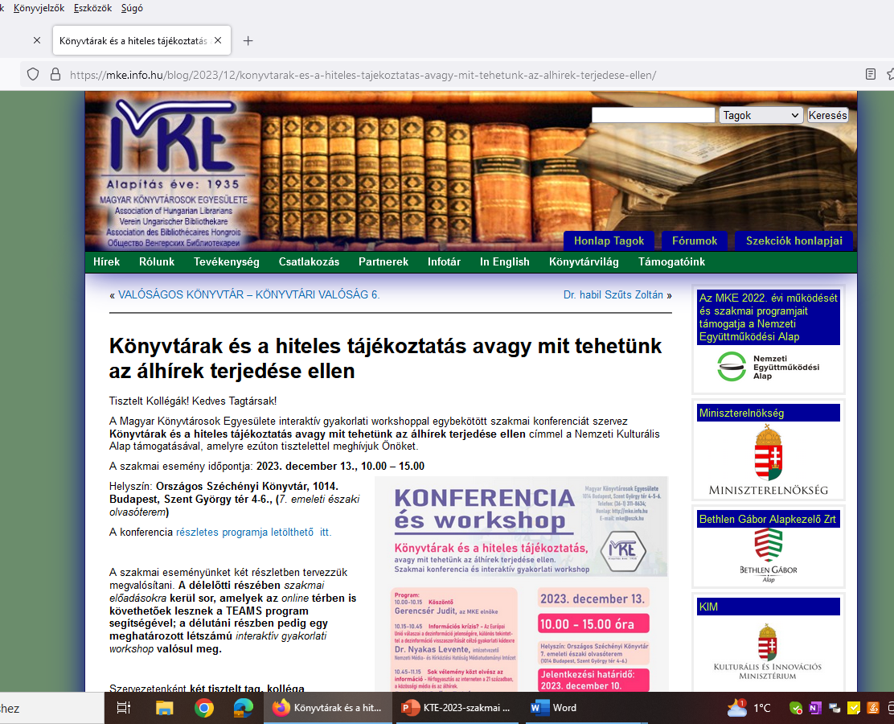

Slide 25
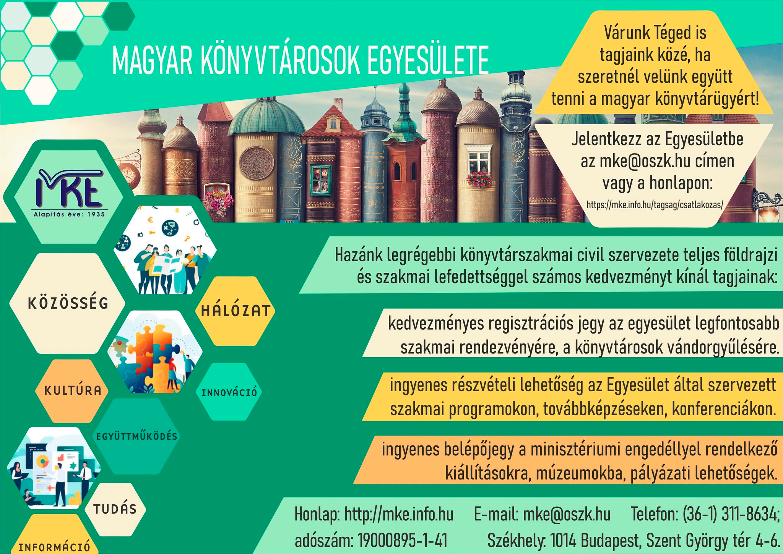

Slide 26
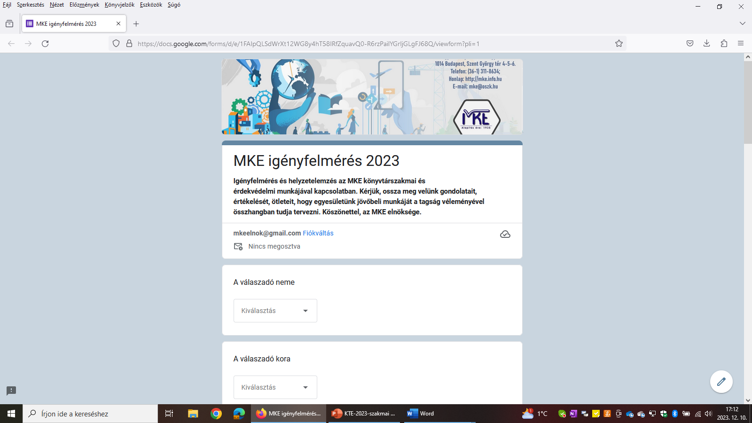

Slide 27
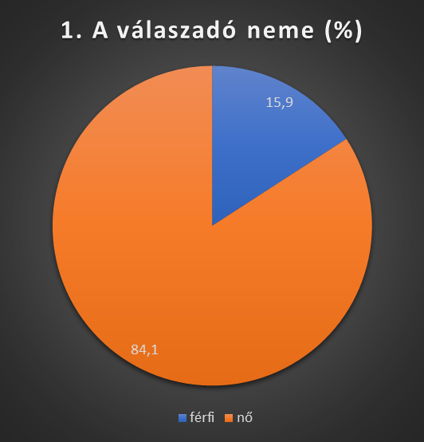

Slide 30
szakmai továbbképzések
imázs, arculatfejlesztés, honlap, közösségi és médiajelenlét, szponzoráció
kommunikáció, szakmai fórum
érdekképviselet, életpályamodell, jóllét
utánpótlás, tudományos tevékenység támogatása, ösztöndíj program
mentorprogram
pályázati lehetőségek
tagsági ösztönzőrendszer
stratégia

Slide 32
együttműködési javaslatok

Slide 33

Együttműködési javaslatok, szakmai területek
MKE stratégia, országos könyvtári stratégia
könyvtárosképzés, utánpótlás
tudományos tevékenység
a szakmánk társadalmi presztízse és ennek vizsgálata
szakmai továbbképzések
szakmai együttműködésfejlesztés , szakmai fórumok
könyvtárak társadalmi felelőségvállalása
https://executivesupportmagazine.com/
közösségfejlesztési programok, olvasásnépszerűsítő kampányok

Slide 34
kiemelt jelentőségű a megyei hatókörű városi könyvtárak szakmai koordinációs munkája és könyvtárszakmai tevékenysége
az adott településre vonatkozó jógyakorlatok megosztása és tapasztalatcsere minél eredményesebb módon
a vármegyei hatókörű városi könyvtárak sikeres és hatékony együttműködése a városi könyvtárakkal és a vármegyében működő más közművelődési intézményekkel, könyvtárakkal is: pl. egyetemi, szak, iskolai stb.
könyvtárszakmai tudományos életben a magyar könyvtáros kollégák minél eredményesebben vegyenek részt
szakmai események, rendezvények, ösztöndíjak, projektek, pályázatok stb. tapasztalatai, ismeretei, eredménye jelenjenek meg publikációk és előadások formájában
együttműködési javaslat:
a könyvtári / könyvtárosi imázst építő/fejlesztő kiemelt projektek kivitelezése és a könyvtári tevékenység minél szélesebb körben való láthatóvá/ismerté tétele.
regionális (vármegyei) szintű együttműködési megállapodások életre hívása a könyvtárszakmai szervezetek, a regionális/vármegyei könyvtári rendszer tagjai, civil szervezetek, felsőoktatási intézmények és állami/kereskedelmi cégek

Slide 35
cél:
a könyvtáros szakma tudományos és ismeretterjesztő publikációinak láthatóvá tétele a Magyar Tudományos Művek Tárában (MTMT)

Slide 36
Az MTMT adatbázis - nyilvántartja a tudományos közlemények és idézetek bibliográfiai adatait.
A cél az, hogy a lehető legtöbb kurrens cikk és ahol lehetőség van retrospektív is láthatóvá váljon a könyvtártudományhoz kapcsolódó publikációk (országos és megyei szakmai lapokból egyaránt). Ehhez elengedhetetlen a jól működő közkönyvtári hálózat aktív részvétele.

Slide 37
cél:
a közkönyvtárak és a szakkönyvtárak, a szakemberek együttműködése révén jelentősen növelni lehet a helytörténeti gyűjtemények láthatóságát, a könyvtárak közösségépítő szerepét és nem utolsó sorban láthatóbbá tehetjük a mindennapi kiváló szakmai munkát és a helyi értékteremtéshez is jelentősen hozzájárulhatnak a könyvtáraink és könyvtárosaink
javasolt együttműködési szakterület a közösségi tudomány (Citizen Science)

Slide 38
Kiemelt cél: Minden könyvtáros kollégát, függetlenül a könyvtár nagyságától és a könyvtártípustól, tájékoztassuk a közösségi tudományban rejlő könyvtári lehetőségekről.
Közösségi tudományon olyan tudományos projekteket értünk, melynek vezetői minden esetben az adott szakma elismert szakemberei, mellettük, általuk meghatározott módon, nem hivatásos
szereplők, önkéntesek is részt vesznek a munkában.
A könyvtárak számos módon támogathatják a közösségi tudományos projekteket - könyvtár közösségi színtér.
A könyvtár tájékoztatja a látogatóit, használóit a településen a közösségben működő civil mozgalmakról.
A könyvtár helyet tud biztosítani az önkéntesek és a szakemberek találkozásának, illetve a könyvtárosok megfelelő felkészítés után irányítani, támogatni tudja az önkéntesek munkáját.

Slide 39
A közösségit tudományos projektekben való részvétellel nem csak az adott kutatást vagy a helyismereti örökség feltárását támogatja a könyvtár, hanem saját küldetése alapján az adott település meghatározó kulturális intézményév válik.
A CS projektek lehetőséget kínálnak a könyvtáraknak, hogy saját szolgáltatásaikat minél szélesebb közönséghez juttathassák el.
Kulturális örökségünk megőrzése Munkabizottság
Munkaterv

Slide 40
A változás soha sem egyszerű.
Eredményétől függetlenül, ez olyan szituáció, amelyben képessé válunk a gondolkodás útjára lépni, párbeszédek kialakítására, és sok szögből látni a kultúrát.

Slide 41
Ahhoz, hogy a Magyar Könyvtárosok Egyesülete jól működő, országos hatáskörű, civil, non-profit szervezet maradhasson és változást tudjuk együtt elérni, nem feledhetjük, hogy kiemelten fontos az együttműködés és akkor értékes egy vélemény ebben a folyamatban, ha egy másik mellé helyezzük, amellyel párbeszédre lép.
Az Egyesület és a szakmánk jelenének és jövőjének az alakítását csak együtt tudom elképzelni Önökkel, konstruktív párbeszéd és együttműködés révén.

Slide 42
Kérem legyenek Önök is részesei a változásnak és a változtatásnak, osszák meg velem, velünk véleményüket, javaslataikat és legyen olyan jövője mind a szakmánknak, mind az MKE-nek, amelyet mindannyian szeretnénk.
Tegyünk együtt a szakmánkért és az oly nagyon szeretetett hivatásunkért.

Slide 43
Köszönöm szépen megtisztelő figyelmüket, az eddigi együttműködést és nagyon várom/várjuk a további szíves kooperációt!

